Slide 1
Проект «Моя семья»
Средняя группа «Дюймовочка»
Воспитатель: Будаева С.Ю.

Slide 2
Паспорт проекта Название проекта: «Моя семья!» Вид проекта: игровой, творческий, информационно-познавательный Возраст участников: дети 4-5 лет Продолжительность проекта: 3 недели Участники проекта: дети группы, воспитатель, родители

Slide 3
Цели и задачи проекта
Цель проекта: формирование представления о семье и её членах.
Задачи проекта:
Вызвать положительные эмоции в беседе о семье, развивать умение выражать свои чувства (радость, нежность).
Познакомить детей с понятиями «семья», «имя», «фамилия».
Учить называть членов своей семьи: мама, папа, брат, сестра, бабушка, дедушка.
Способствовать активному вовлечению родителей в совместную деятельность с ребенком в условиях семьи и детского сада.

Slide 4
Предполагаемые итоги реализации проекта: 1. Знание информации о семье. 2. Понимание значимости семьи в жизни человека. 3. Умение организовывать сюжетно-ролевые игры на основе имеющихся знаний о семье.

Slide 5
Этапы проекта | Содержание деятельности
1.Подготовительный | - опрос детей: «Что я знаю о семье?» определение темы, целей, задач, содержание проекта, прогнозирование результата;
2.Основной | НОД из цикла «Я и моя семья». Познавательное «Моя семья». Рисование «Моя семья». Чтение художественной литературы. «Сестрица Аленушка и братец Иванушка» «Гуси-лебеди» Дидактические игры Сюжетно-ролевые игры Беседы «Выходной день в моей семье» «Как я помогаю дома» «Кем работают твои родители?» Пальчиковая гимнастика Фото - выставка «Моя семья»
3.Заключительный | Обработка результатов по реализации проекта. Презентация проекта «Моя семья»

Slide 6
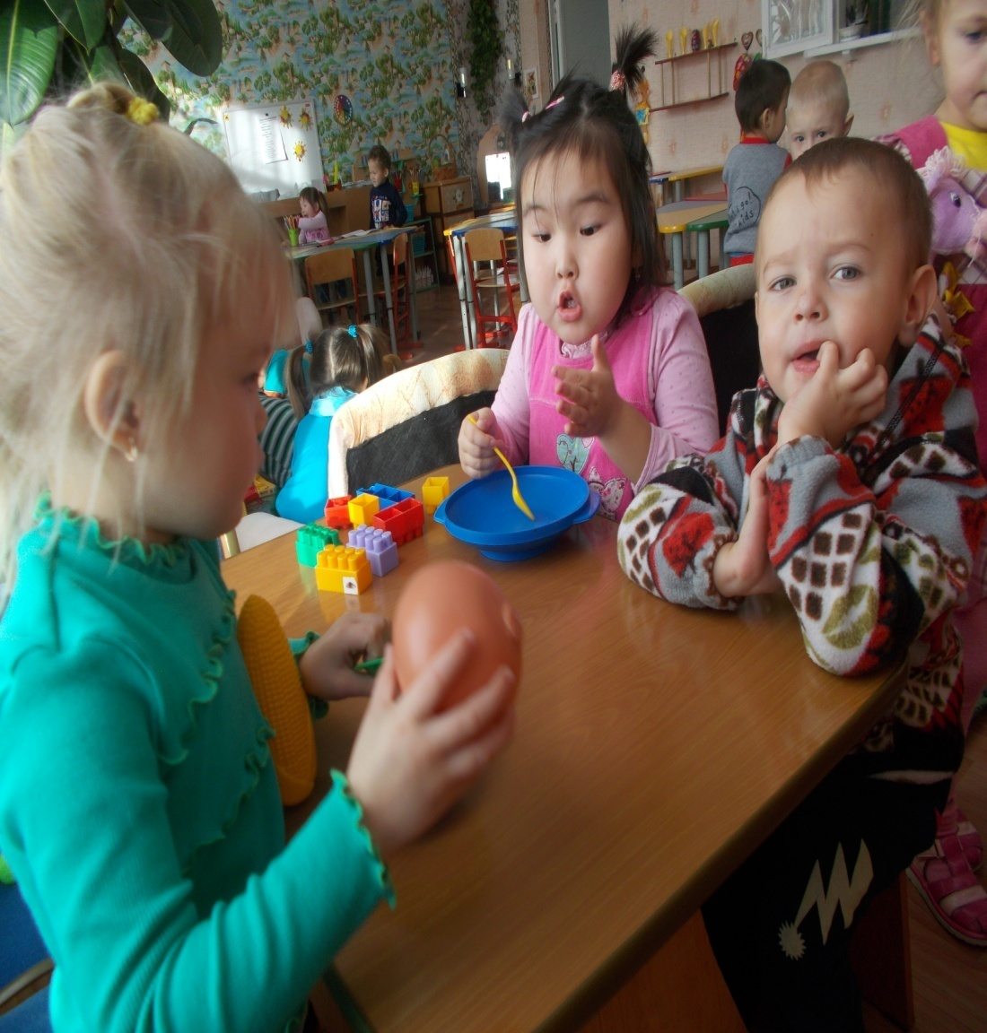
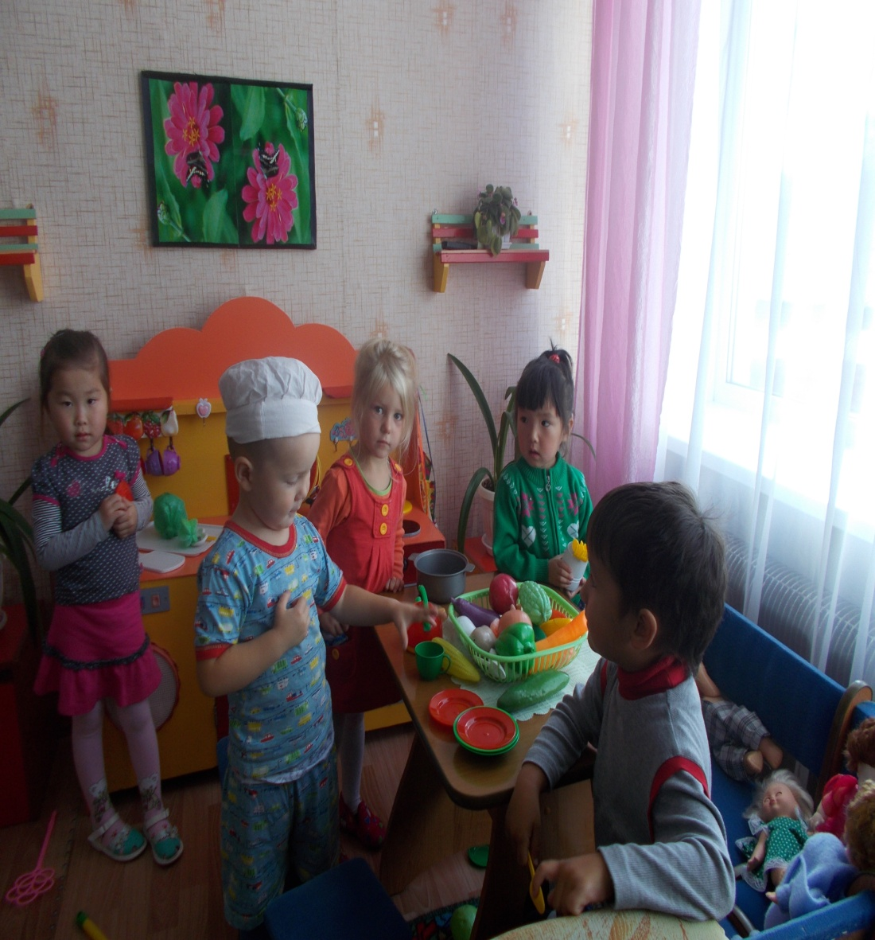
Сюжетно – ролевые игры

Slide 7
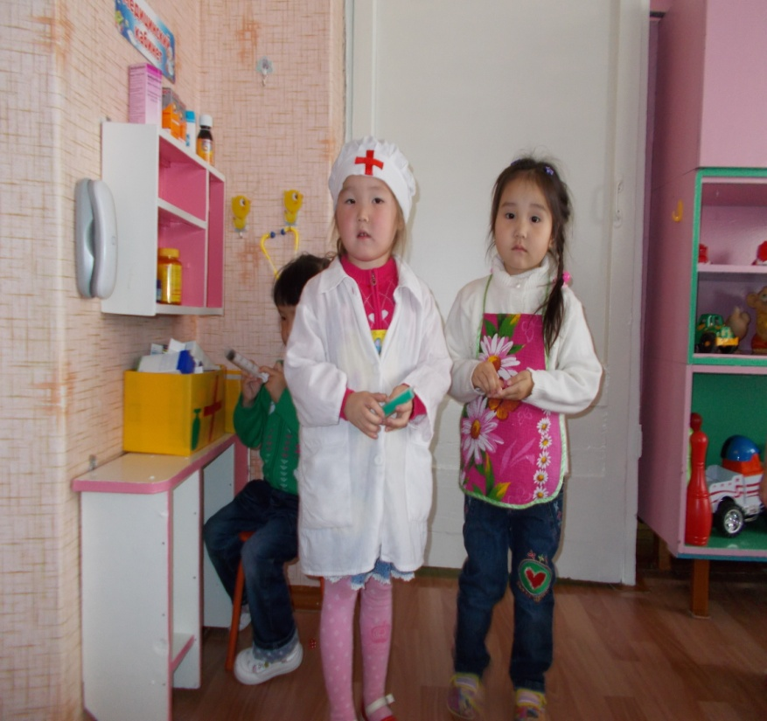
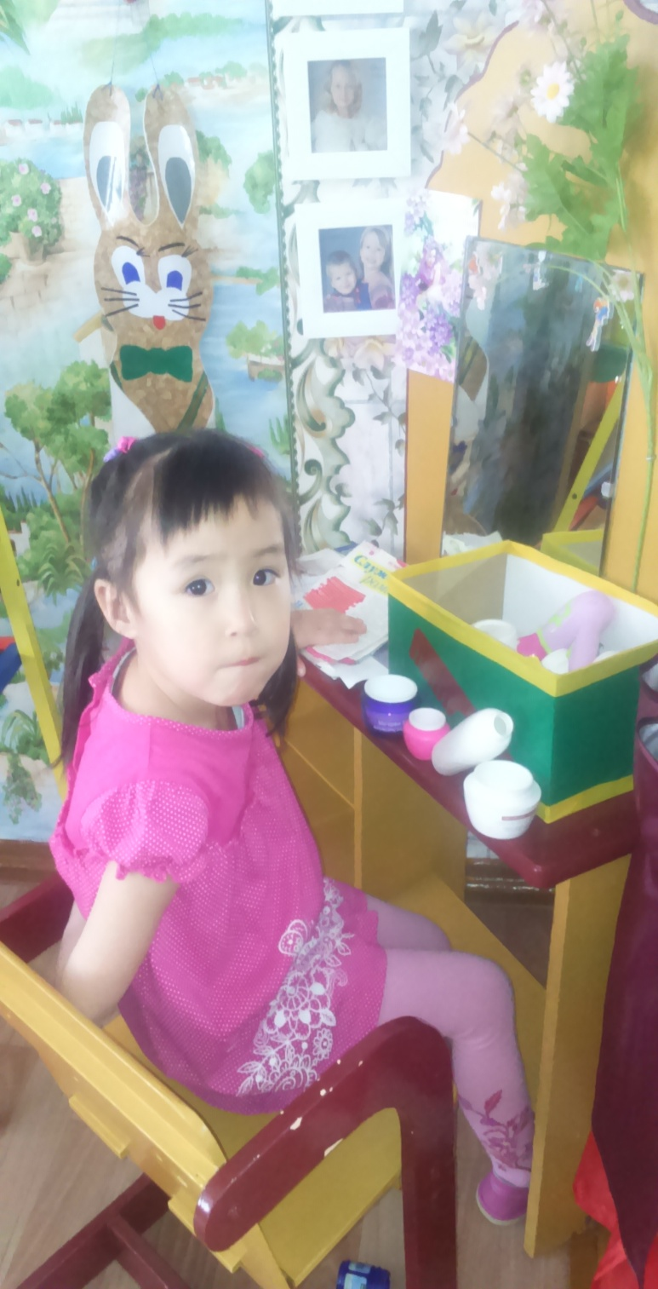
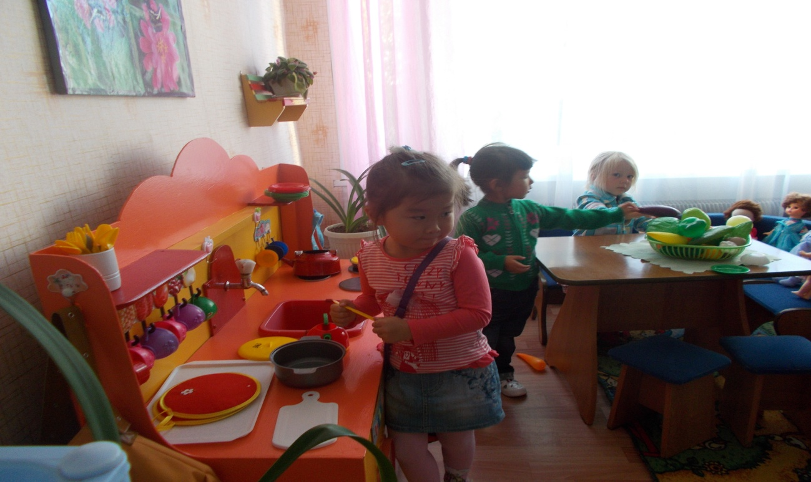

Slide 8
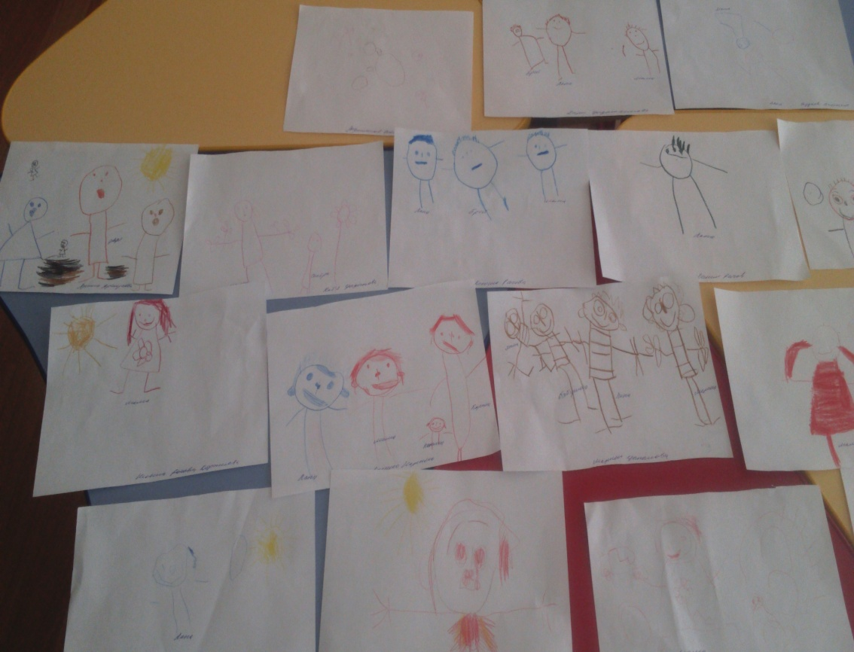
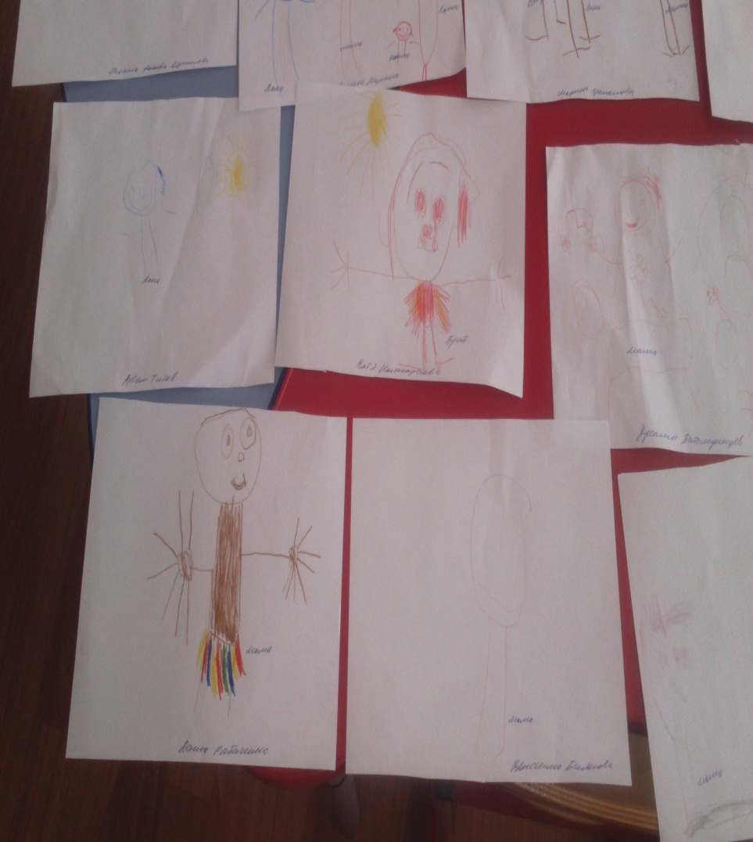
Рисование «Моя семья»

Slide 9
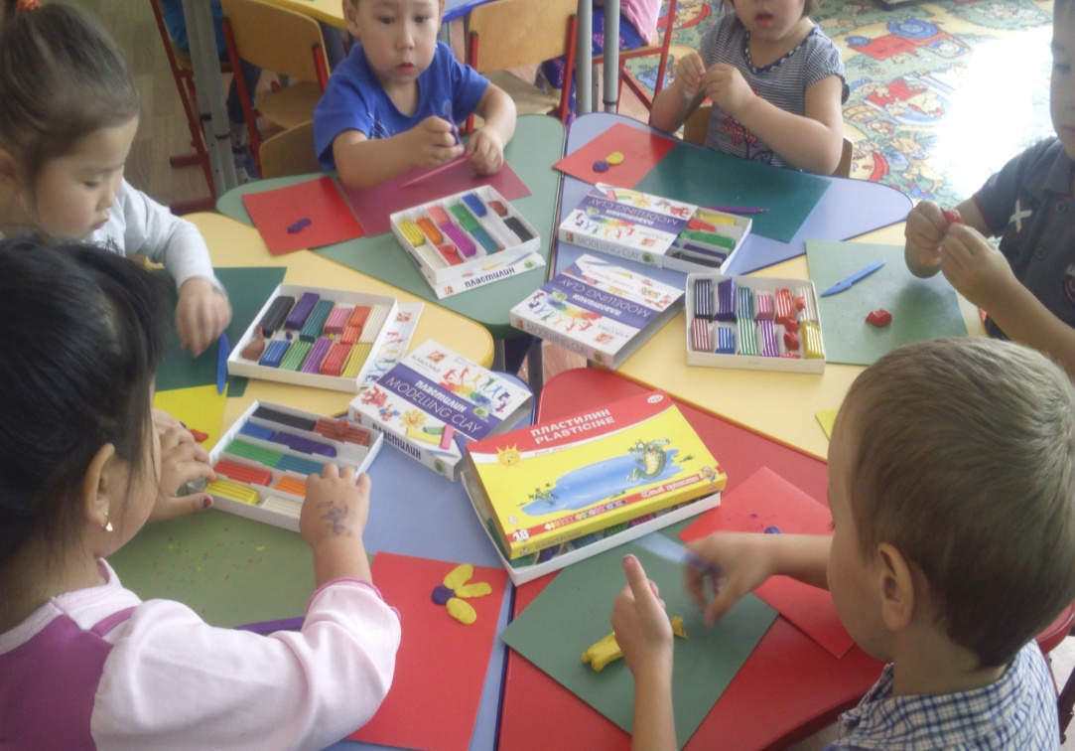
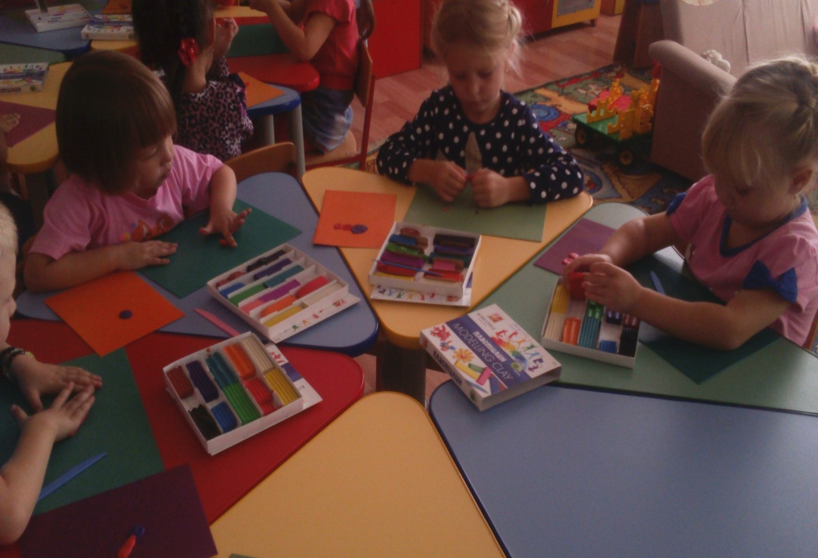
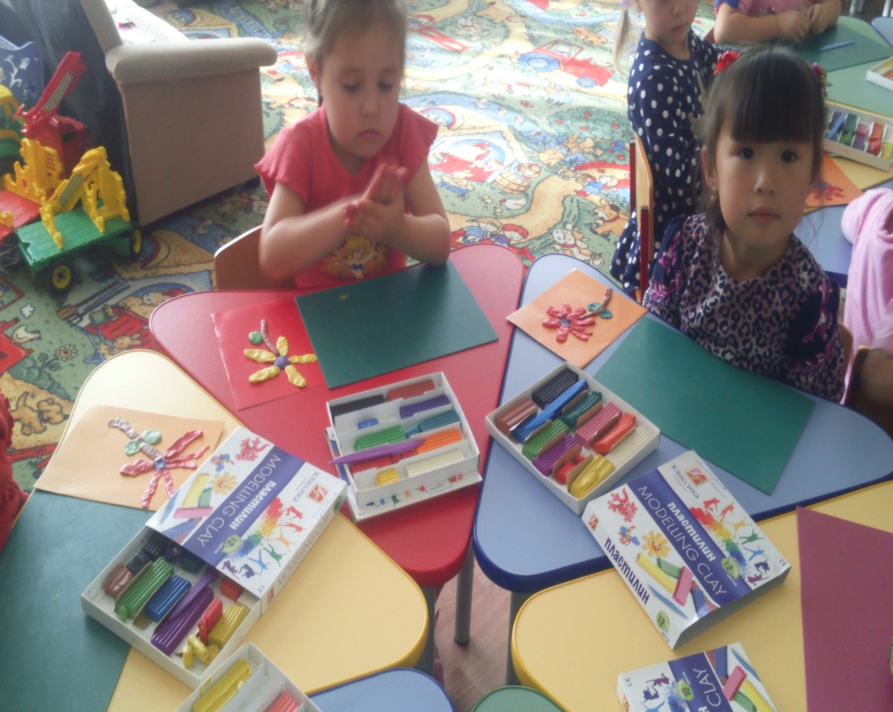
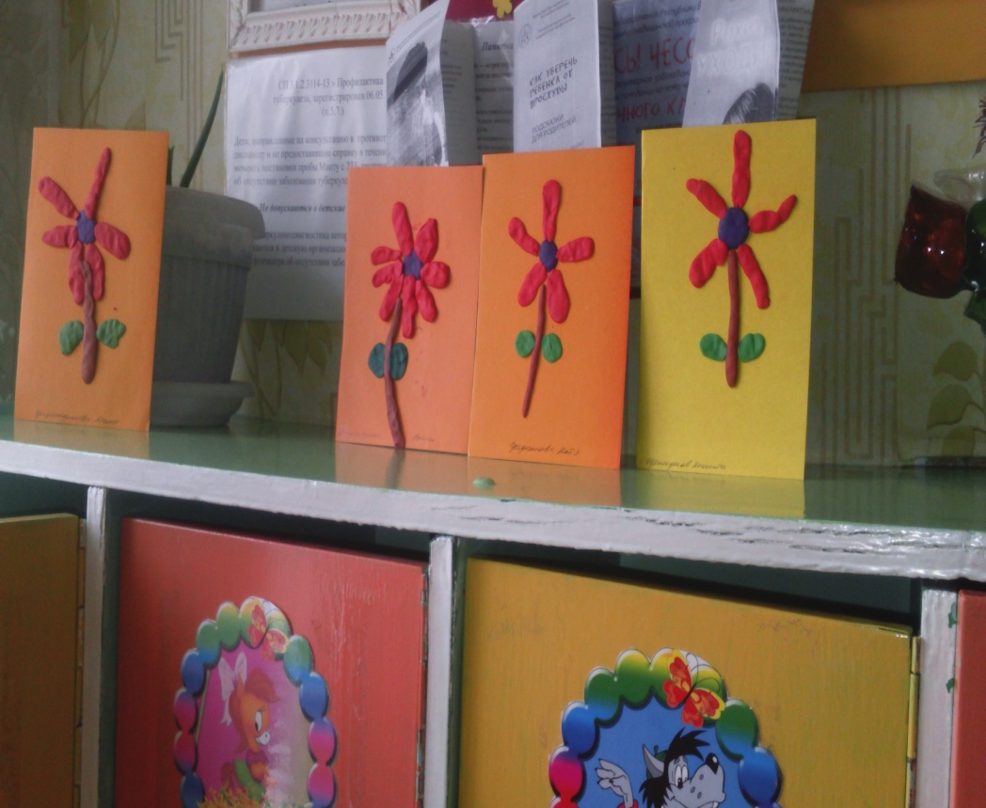
Лепка «Цветы для мамы»

Slide 10
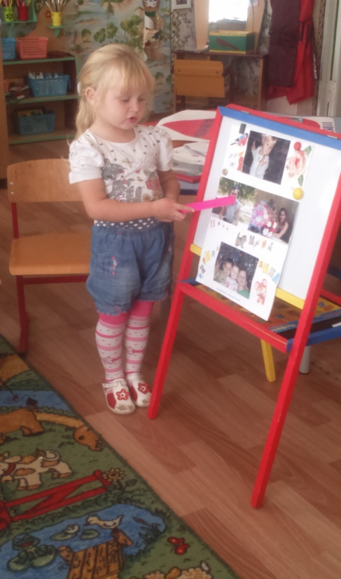
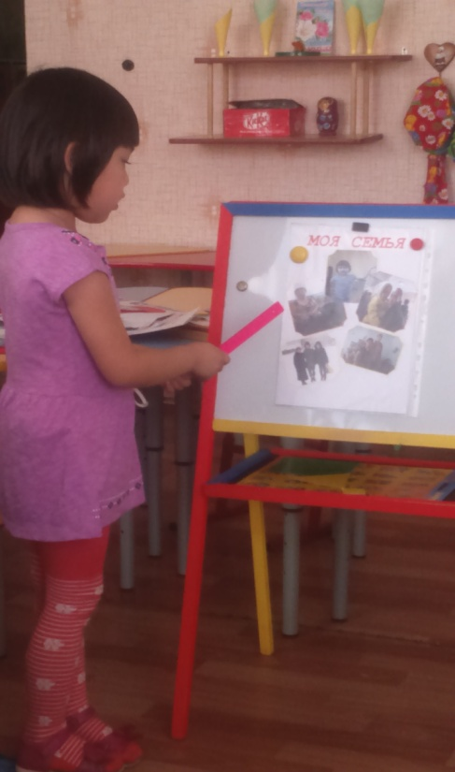
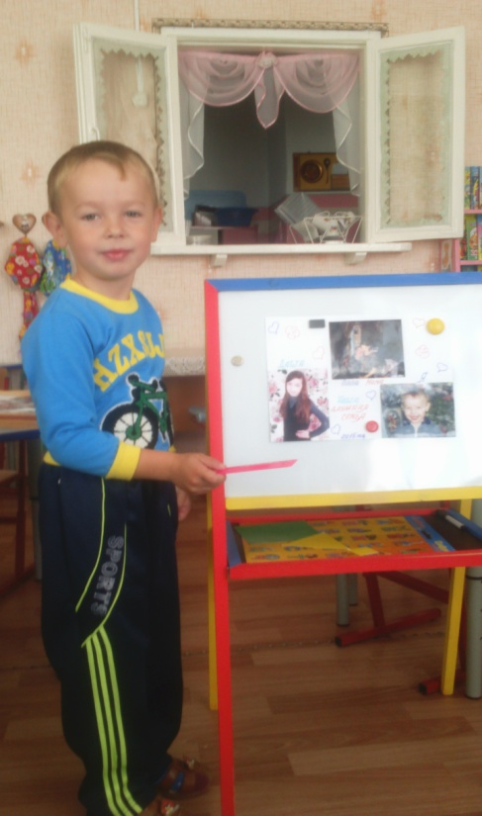
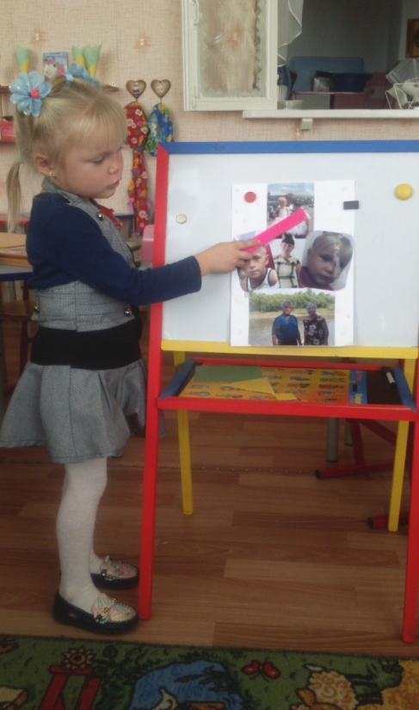
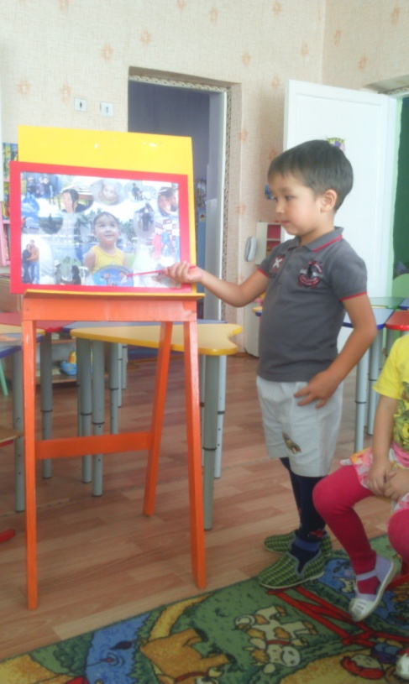
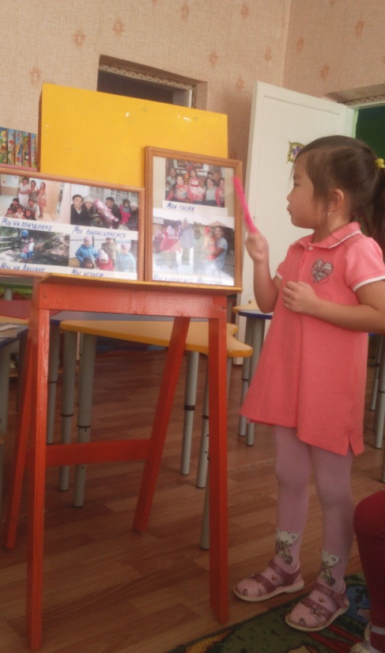
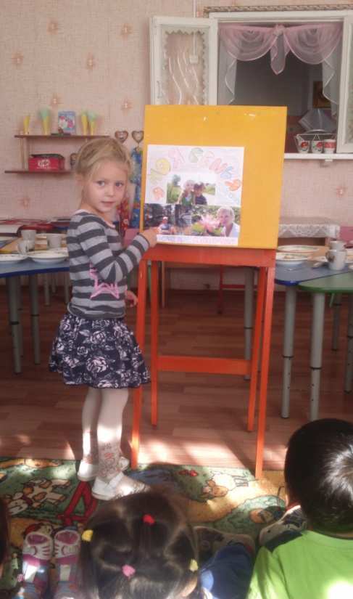
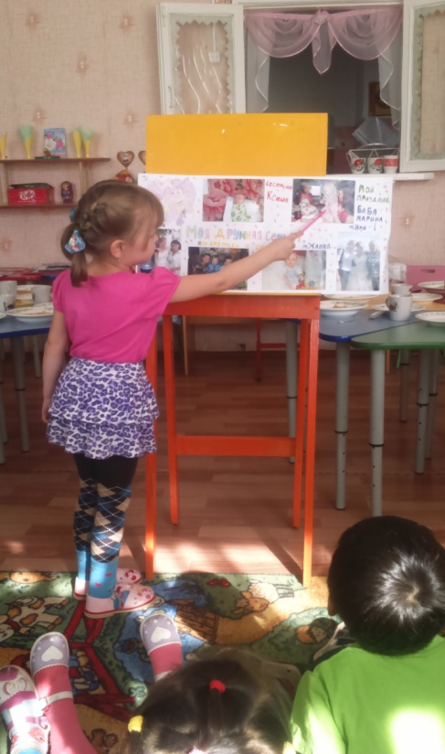

Slide 11
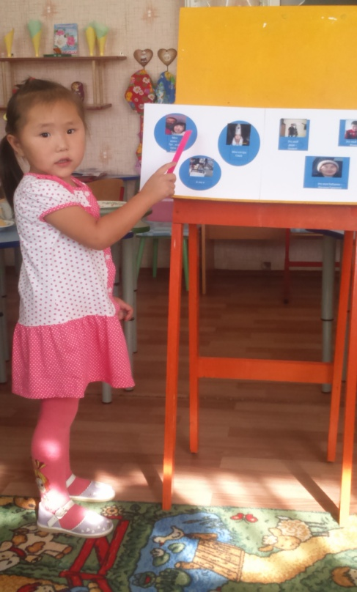
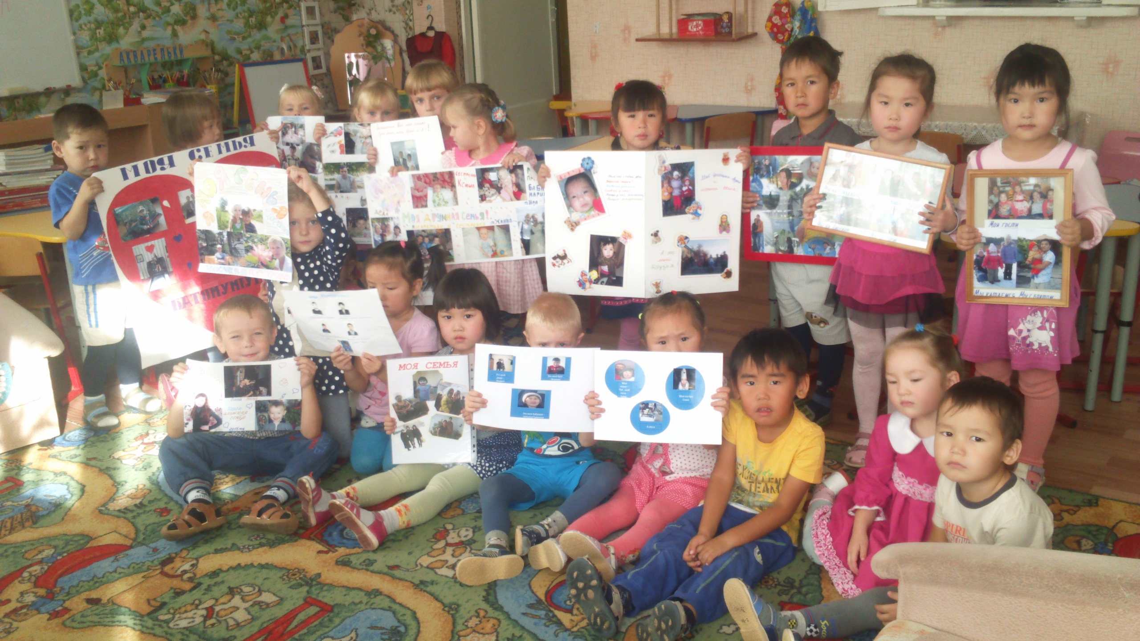
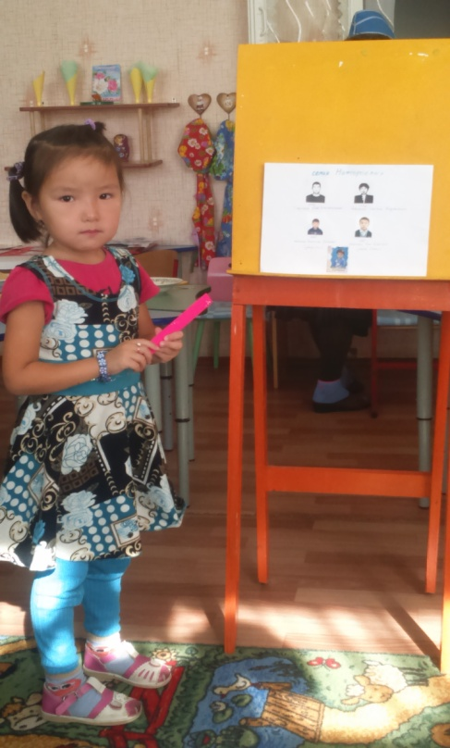
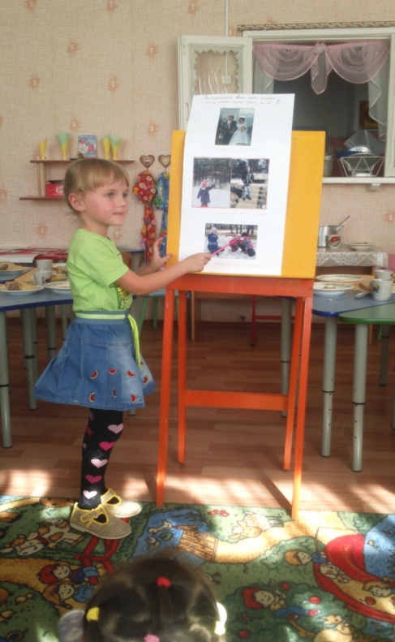
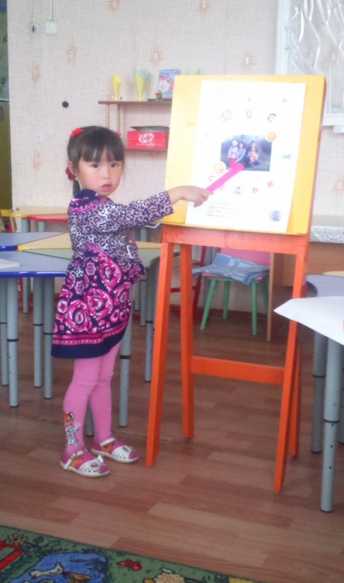
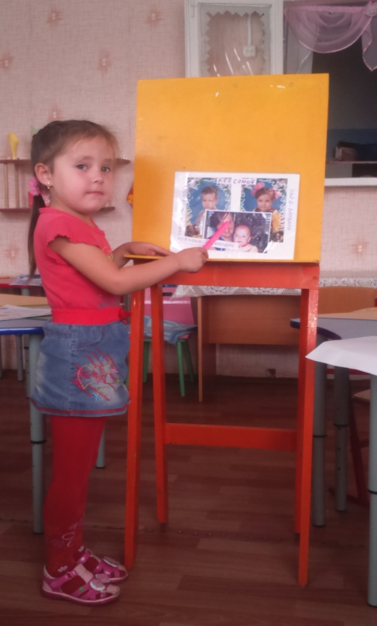
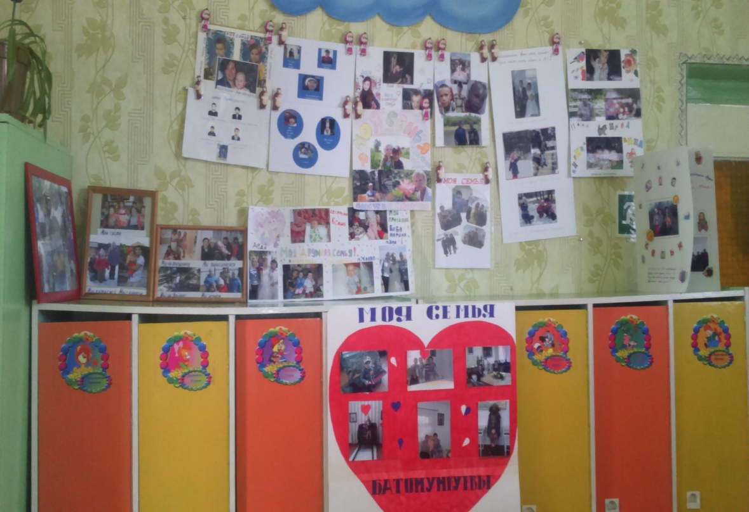
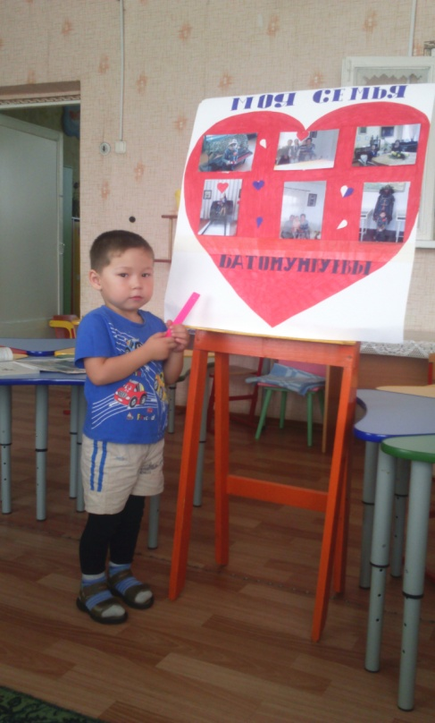
Фото – выставка «Моя семья»

